Slide 1

TRƯỜNG ĐẠI HỌC CẦN THƠ KHOA CÔNG NGHỆ THÔNG TIN & TRUYỀN THÔNG BỘ MÔN KỸ THUẬT PHẦN MỀM
BÁO CÁO ĐẢM BẢO CHẤT LƯỢNG PHẦN MỀM
Đề tài:
WEBSITE THÔNG TIN NHÀ TRỌ
Cán bộ hướng dẫn:
Trần Cao Đệ
Bộ môn Công Nghệ Phần Mềm
Notes:
aa

Slide 2
Nhóm Sinh viên thực hiện:
Nguyễn Chí Tâm 1111334
Nguyễn Quí Nghĩa 1111316
Nguyễn Hoài Nam 1111314
Quách Hoàng Phúc 1111326
Trần Văn Tùng 1111364
Võ Văn Hiệp 1111289
Nguyễn Phương Ghi 1111284
Huỳnh Mai Hoàng Huy 1111296
Trần Duy Lâm 1111305

Slide 3
NỘI DUNG TRÌNH BÀY
1
TỔNG QUAN ĐỀ TÀI
2
CƠ SỞ LÝ THUYẾT
3
PHƯƠNG PHÁP THỰC HIỆN
4
KẾT LUẬN
5
DEMO CHƯƠNG TRÌNH

Slide 4
TỔNG QUAN ĐỀ TÀI
ĐẶT VẤN ĐỀ
HƯỚNG GIẢI QUYẾT VẤN ĐỀ
PHẠM VI ĐỀ TÀI
3

Slide 5
TỔNG QUAN ĐỀ TÀI
Đặt vấn đề:
Hiện nay vấn đề nhà trọ là vấn đề luôn rất nóng đối với xã hội, nhất là đối tượng học sinh, sinh viên.
Phải đi đến trực tiếp nhà trọ gây phiền phức và mất nhiều công sức.
Hiện nay, việc tin học hóa đang trở thành, giúp mọi việc trở nên dễ dàng và nhanh chóng hơn.
4

Slide 6
Vì thế việc tin học hóa nhà trọ trở nên cần thiết.
Vd: kenhnhatro.com, thuephongtro.com
Tuy nhiên các thông tin này có thể không xác thực, có thể giả mạo gây hại cho người dùng.
XÂY DỰNG WEBSITE
THÔNG TIN NHÀ TRỌ

Slide 7
TỔNG QUAN ĐỀ TÀI
Hướng giải quyết vấn đề:
Yêu cầu: Xây dựng website bán lẻ điện thoại di động
Sử dụng công nghệ :
Ngôn ngữ lập trình: Html5, Css, Javascript, Ajax, Spring MVC Framework
Mô hình MVC
Mysql, và công cụ kiểm thử Quicktest Pro

Slide 8
Người tìm nhà trọ
Chủ nhà trọ
Website thông tin nhà trọ
Sơ đồ hệ thống Website thông tin nhà trọ

Slide 9
TỔNG QUAN ĐỀ TÀI
Phạm vi đề tài:
Về lý thuyết
Tìm hiểu ngôn ngữ lập trình : Java Webapp, HTML5,Javascript.
Tìm hiểu Framework Codeigniter
Mô hình MVC
Về kỹ thuật:
Website chạy ổn định trên trình duyệt IE,Chrome,Fifox .
Về thực tế :
Website đáp ứng nhu cầu thực tế của người dùng.

Slide 10
CƠ SỞ LÝ THUYẾT
NẮM VỮNG HAI NỘI DUNG QUAN TRỌNG:
Framework Codeigniter
Mô hình MVC

Slide 11
CƠ SỞ LÝ THUYẾT
FRAME WORK CODEIGNITER
- Nền tảng ứng dụng web nguồn mở
Được công bố lần đầu tiên vào tháng 24/02/2006 và phiên bản mới nhất hiện nay là 2.1.4 công bố vào ngày 07/08/2013.
Sử dụng mô hình MVC và được lập trình trên nền Java
Mô hình code nhẹ cho hệ thống,cải thiện tốc độ thực thi

Slide 12
CƠ SỞ LÝ THUYẾT
MÔ HÌNH MVC
Mô hình kiến trúc được sử dụng trong kỹ thuật phần mềm:
Tách ứng dụng ra 3 thành phần:
Model, View, Controller
Ưu điểm:
Tính chuyên nghiệp trong lập trình,thiết kế
Phát triển ứng dụng nhanh, đơn giản, dễ nâng cấp, bảo trì

Slide 13
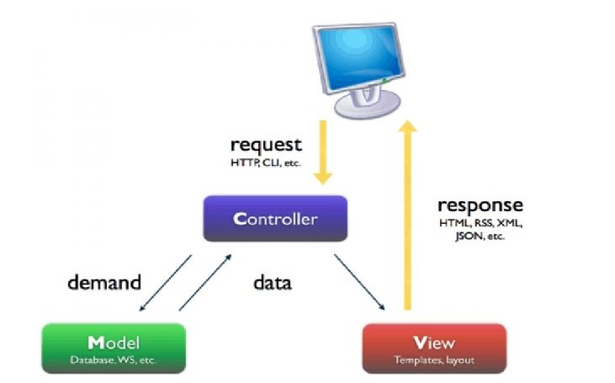
CƠ SỞ LÝ THUYẾT

Slide 14
PHƯƠNG PHÁP THỰC HIỆN
PHÂN CÔNG
ĐẶC TẢ HỆ THỐNG
THIẾT KẾ HỆ THỐNG
KIỂM THỬ HỆ THỐNG

Slide 15
PHƯƠNG PHÁP THỰC HIỆN
Phân công:
Nguyễn Chí Tâm: viết, tổng hợp tài liệu; tạo mới, tham gia viết mã nguồn và quản lý mã nguồn
Nguyễn Quí Nghĩa: viết tài liệu; tham gia viết mã nguồn.
Quách Hoàng Phúc: viết tài liệu; thiết kế và tạo giao diện.
Nguyễn Hoài Nam: viết tài liệu; tham gia viết mã nguồn.
Nguyễn Phương Ghi: viết tài liệu.

Slide 16
Phân công:
Trần Văn Tùng: viết tài liệu, tham gia viết mã nguồn.
Võ Văn Hiệp: viết tài liệu, tham gia viết mã nguồn.
Huỳnh Mai Hoàng Huy: viết tài liệu.

Slide 17
PHƯƠNG PHÁP THỰC HIỆN
Đặc tả hệ thống:
Phân nhóm người dùng
Quản trị
Quản trị hệ thống
Chủ nhà trọ
Khách hàng
Khách hàng
Thành viên
Chủ nhà trọ
Thành viên

Slide 18
PHƯƠNG PHÁP THỰC HIỆN
Sơ đồ chức năng:
Quản trị hệ thống:
- Đăng nhập, đăng xuất
- Thay đổi mật khẩu
- Yêu cầu mật khẩu
- Cập nhật thông tin tài khoản
- Quản lý loại tài khoản
- Quản lý nhà trọ
- Quản lý chủ nhà trọ
- Quản lý đăng tin

Slide 19
PHƯƠNG PHÁP THỰC HIỆN
- Quản lý bình luận
- Quản lý diễn đàn
- Quản lý địa chỉ
- Tham gia diễn đàn
- Tìm kiếm nhà trọ
- Đánh giá, bình luận

Slide 20
PHƯƠNG PHÁP THỰC HIỆN
Sơ đồ chức năng:
Chủ nhà trọ:
- Đăng nhập, đăng xuất
- Thay đổi mật khẩu
- Yêu cầu mật khẩu
- Tìm kiếm nhà trọ
- Cập nhật tin đăng
- Cập nhật thông tin tài khoản
- Đánh giá, bình luận
- Quản lý danh sách nhà trọ của chủ nhà trọ
- Tham gia diễn đàn

Slide 21
PHƯƠNG PHÁP THỰC HIỆN
Sơ đồ chức năng:
Thành viên:
- Đăng nhập, đăng xuất
- Thay đổi mật khẩu
- Yêu cầu mật khẩu
- Tìm kiếm nhà trọ
- Xem tin đăng
- Cập nhật thông tin tài khoản
- Đánh giá, bình luân
- Tham gia diễn đàn

Slide 22
PHƯƠNG PHÁP THỰC HIỆN
Sơ đồ chức năng:
Khách hàng:
- Tìm kiếm nhà trọ
- Đăng kí tài khoản
- Xem tin đăng

Slide 23
PHƯƠNG PHÁP THỰC HIỆN
Các chức năng kiểm thử:
Đăng nhập
Đăng ký
Quản lý chủ nhà trọ
Quản lý nhà trọ
Tìm kiếm
Đăng tin
Xử lý đăng tin

Slide 24
PHƯƠNG PHÁP THỰC HIỆN
Kết quả kiểm thử:
STT | Trường hợp kiểm thử | Số kịch bản | Pass | Fail | Ngày thực hiện | Ghi chú
1 | Đăng nhập | 5 | 5 | 0
2 | Đăng ký | 3 | 3 | 0
3 | Quản lý chủ nhà trọ | 6 | 6 | 0
4 | Quản lý nhà trọ | 5 | 5 | 0
5 | Tìm kiếm | 6 | 6 | 0
6 | Đăng tin | 4 | 3 | 0
7 | Xử lý đăng tin | 4 | 3 | 0
Notes:
2

Slide 25
KẾT LUẬN
Kết quả đạt được:
Về lý thuyết
Hiểu rõ hơn về hệ thống website thông tin nhà trọ
Nắm được quy trình phát triển ứng dụng web theo mô hình MVC
Sử dụng thành thạo ngôn ngữ lập trình Java ( Codeigniter Framework)

Slide 26
KẾT LUẬN
Kết quả đạt được:
Về chương trình
Xây dựng thành công website thông tin nhà trọ
Website chạy nhanh và mượt mà trên trình duyệt
Giao diện dễ tương tác.
Đảm bảo chức năng cho người dùng.

Slide 27
KẾT LUẬN
Hạn chế:
Một số chức năng chưa đáp ứng hết yêu cầu khi thực tế có nhu cầu thay đổi .

Slide 28
KẾT LUẬN
Hướng phát triển:
Cập nhật thêm chức năng cho hệ thống.
Nâng cấp hoàn thiện hệ thống trong môi trường sử dụng thức tế.

Slide 29
DEMO
DEMO

Slide 30

CẢM ƠN THẦY VÀ CÁC BẠN
ĐÃ LẮNG NGHE!

